Slide 1
نَظَافَةُ الْيَدَيْنِ وَالْقَدَمَيْنِ

Slide 2
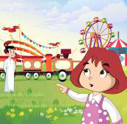
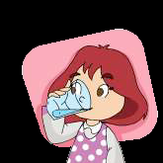
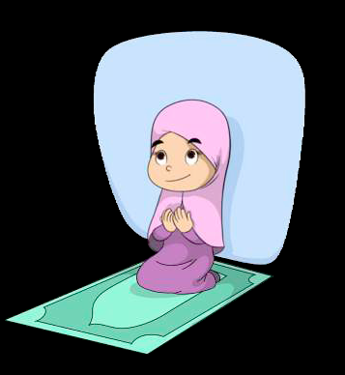
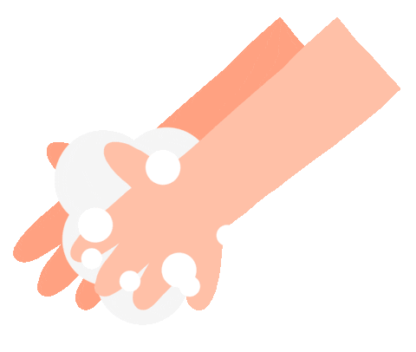
نَظَافَةُ الْيَدَيْنِ وَالْقَدَمَيْنِ
فِيمَ تَسْتَخْدِمِينَ يَدَيْكِ وَقَدَمَيْكِ خِلَالَ الْيَوْمِ؟
الوحدة
1
صحتي و سلامتي
نَظَافَةُ الْيَدَيْنِ وَالْقَدَمَيْنِ
في اللعب
في الكتابة
في الشرب
في الأكل
في الصلاة

Slide 3
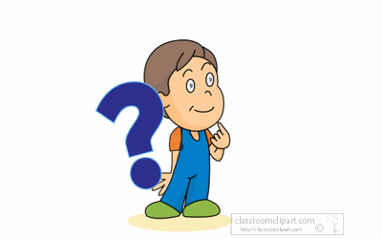
نشاط1
شَارِكِي زَمِيلَاتِكِ فِي لُعْبَةٍ تَسْتَخْدِمِينَ فِيهَا يَدَيْكِ وَقَدَمَيْكِ
الوحدة
1
صحتي و سلامتي
نَظَافَةُ الْيَدَيْنِ وَالْقَدَمَيْنِ
لعبة الغميضة و لعبة القفز على الحبل

Slide 4
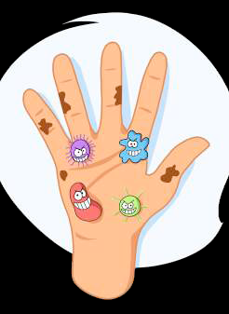
أقْرَأُ الصُّورَةَ:
في الصورة يد متَّسخة
الوحدة
1
صحتي و سلامتي
يوجد عليها الكثير من الجراثيم
نَظَافَةُ الْيَدَيْنِ وَالْقَدَمَيْنِ
يجب غسلها بالماء و الصابون

Slide 5
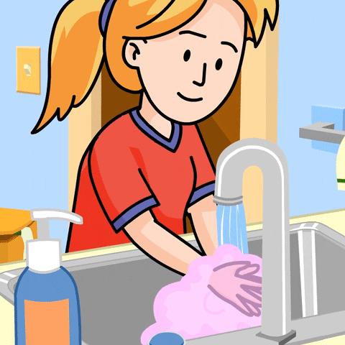
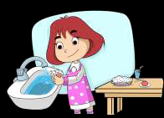
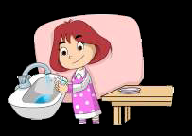
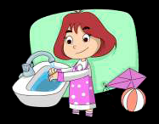
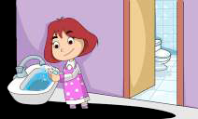
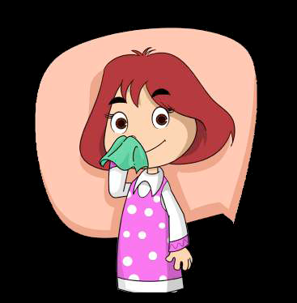
مَتَى يَجِبُ أَنْ أَغْسِلَ يَدَيَّ بِالْمَاءِ وَالصَّابُونِ:
الوحدة
1
صحتي و سلامتي
نَظَافَةُ الْيَدَيْنِ وَالْقَدَمَيْنِ
قبل الأكل
بعد الأكل
بعد اللعب
بعد استخدام دورة المياه
بعد تنظيف الأنف

Slide 6
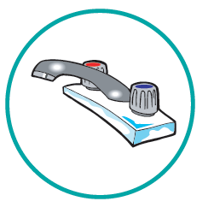
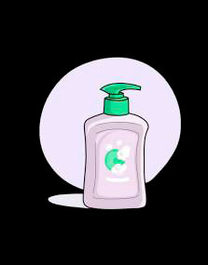
أُسمِّي الأدوات الَّتِي أَحْتَاجُهَا فِي تَنْظِيفِ يَدَيَّ والْعِنَايَةِ بِهِمَا فِي الأشكال الآتية :
الوحدة
1
صحتي و سلامتي
نَظَافَةُ الْيَدَيْنِ وَالْقَدَمَيْنِ
صنبور
مقراط
مناشف
صابون

Slide 7
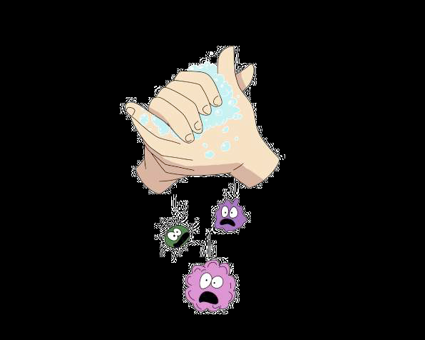
نشاط 3
طَبِّقِي طَرِيقَةَ غَسْلِ يَدَيْكِ وَتَجْفِيفِهِمَا بِطَرِيقَةٍ صَحِيحَةٍ كَمَا يَأْتِي:
الوحدة
1
صحتي و سلامتي
نَظَافَةُ الْيَدَيْنِ وَالْقَدَمَيْنِ

Slide 8
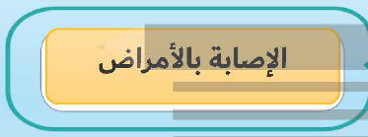
نشاط 4
السبَبُ وَالنَّتِيجَةُ
الوحدة
1
صحتي و سلامتي
نَظَافَةُ الْيَدَيْنِ وَالْقَدَمَيْنِ

Slide 9
نشاط 5
مَاذَا تُسَمَّى لُغَةُ التَّحَدُّثِ بِاليَدَيْنِ؟
الوحدة
1
صحتي و سلامتي
نَظَافَةُ الْيَدَيْنِ وَالْقَدَمَيْنِ
لغة الإشارة

Slide 10
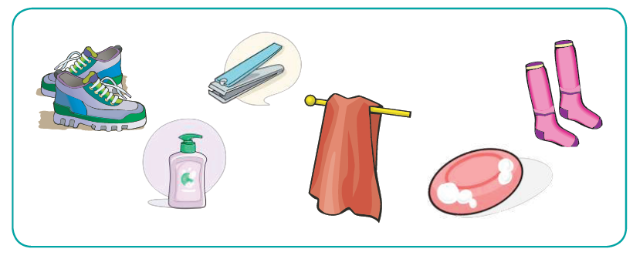
لِسَلامَةِ قَدَمِي وَحِمَايَتِهَا أَسْتَخْدِمُ مَا يَأْتِي:
الوحدة
1
صحتي و سلامتي
نَظَافَةُ الْيَدَيْنِ وَالْقَدَمَيْنِ

Slide 11
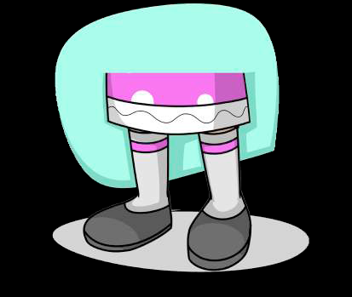
نشاط 5
تَغْيِيرُ الْجَوَارِبِ يَوْمِيّاً يَمْنَعُ ظُهُورَ الرَّائِحَةِ الكَرِيهَةِ
الوحدة
1
صحتي و سلامتي
نَظَافَةُ الْيَدَيْنِ وَالْقَدَمَيْنِ
لُبْسُ الْحِذَاءِ الْمُنَاسِبِ يُسَاعِدُ عَلَى حِمَايَةِ الْقَدَمَيْنِ

Slide 12
نشاط 6

أَضَعُ عَلَامَةَ أَمَامَ التَّصَرُّفِ الَّذِي قُمْتُ بِهِ الْيَوْمَ:
الوحدة
1
صحتي و سلامتي
نَظَافَةُ الْيَدَيْنِ وَالْقَدَمَيْنِ



Slide 13
إِرْشَادَات عَامَّة
الحْرْصُ عَلَى غَسْلِ اليْدَينْ قَبلْ الأكَلِ وَبعَدَهُ يحُافظِ عَلَى صِحَّتِكِ.
1
لُبْسُ الْحِذَاءِ الْمُنَاسِبِ يُسَاعِدُ عَلَى حِمَايَةِ القَدَمَيْنِ.
2
تَغْيِيرُ الْجَوَارِبِ يَوْمِيّاً يَمْنَعُ ظُهُورَ الرَّائِحةِ الكَرِيهَةِ
3
4
طَرِيقَةُ التَّحَدُّثِ بِالْيَدَيْنِ هِيَ لُغَةُ الْإِشَارَةِ.
عنْدَمَا تُهْمِلِينَ غَسْلَ يَدَيْكِ طَوالَ الْيَوْمِ
تُصابين بالأمراض التي تسبِّبها الجراثيم
5

Slide 14
انتهى الدرس

